Slide 1
Az alkotmányos monarchia jellemzői Angliában
10. tétel

Slide 2
Előzmények, kialakulása
1.
1640: polgári forradalom (politikai, gazdasági helyzet)
1642-1648: polgárháború
Oliver Cromwell: legyőzték a királyt (I. Károly)
2.
Eddig királyság, innentől köztársaság
Cromwell → lordprotektor; meghal

Slide 3
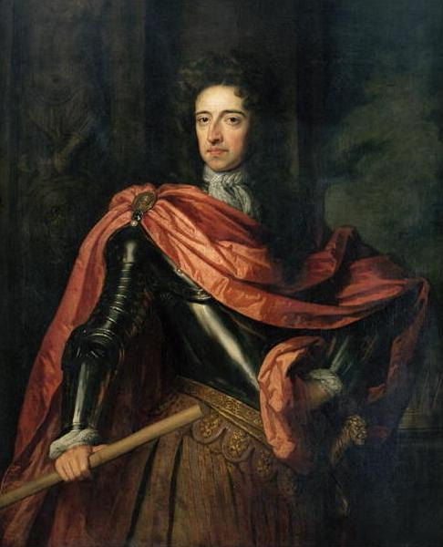
Előzmények, kialakulása
3.
1660: II. Károly → ☺ parlament
1685: II. Jakab ←→ parlament
Abszolutizmus→NEM!
4.
1688: dicsőséges forradalom: holland Orániai Vilmos – király
1689: Jognyilatkozat
- polgári szabadságjogok ( személyi, gyülekezési, vallási, sajtó&szólás…)
- a parlament ellenőrzése a végrehajtó hatalom felett
III. Vilmos (orániai)

Slide 4
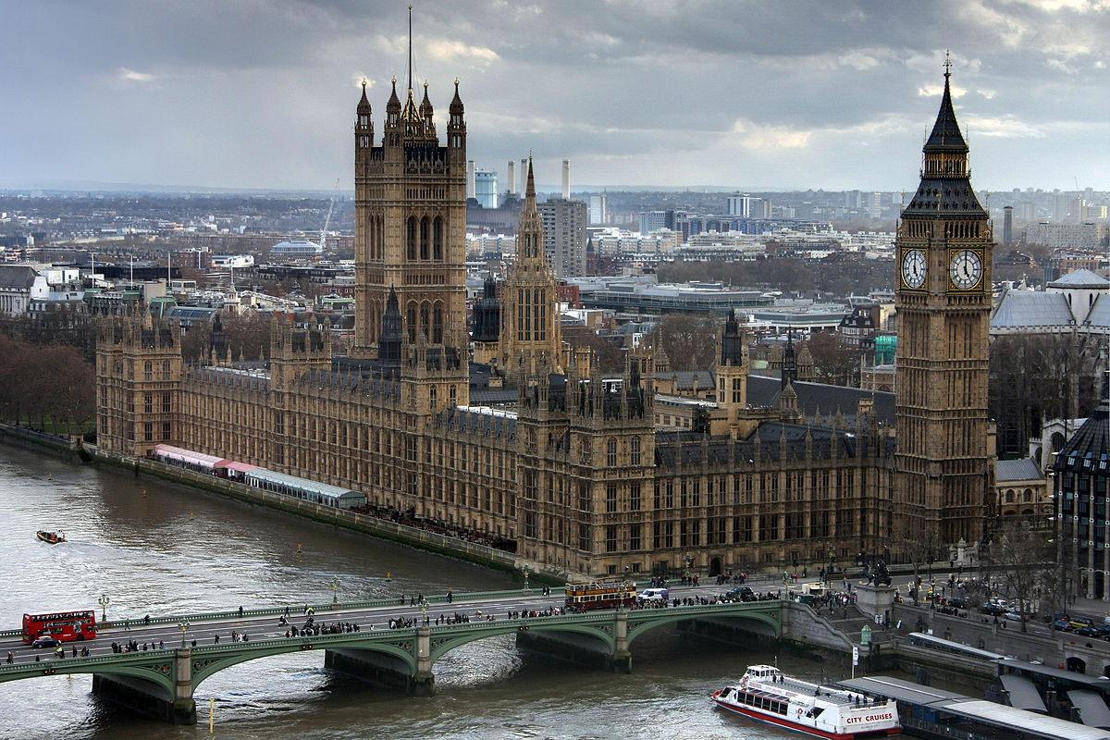
törvényhozó testület által ellenőrzött királyi hatalom
=
alkotmányos monarchia

Slide 6
Jellemzői
Az uralkodó beleszólása a közvetlen hatalomgyakorlásba megszűnt – „a király uralkodik, de nem kormányoz”
Törvényhozás: választott képviselőkből álló parlament → alsóház!
Végrehajtás: az uralkodó által kinevezett, parlamentnek felelős kormány
Képviselőket megválasztók←vagyoni cenzus+férfi, életkor

Slide 7
Jellemzői
Képviselők→pártok alsóház!
Parlamentben többségben lévő képviselők→ kormány+kormányfő
Uralkodó jogköre: parlament feloszlatása és új választás kiírása, törvények szentesítése, halasztó vétó
Elősegítette a vállalkozás szabadságát: angol gazdaság fejlődése, a társadalom polgárosodása

Slide 8
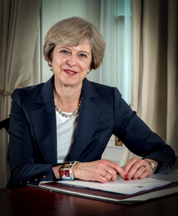
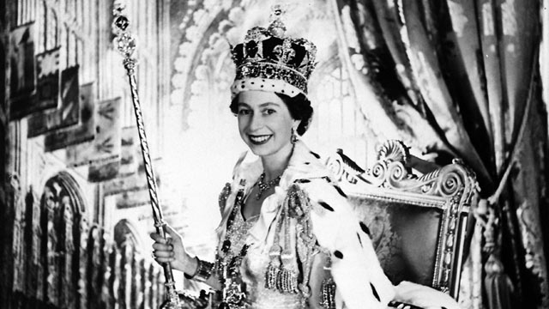
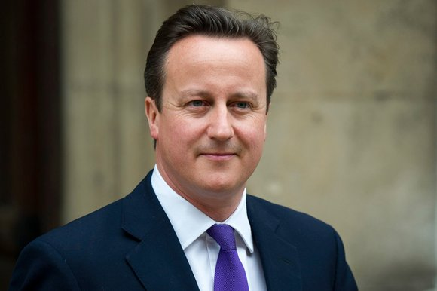
Napjainkban
Uralkodó: II. Erzsébet (1952-től, leghosszabb ideje uralkodó az Egyesült Királyságban)
Miniszterelnök: 2016 júliusig David Cameron – Brexit
Most: Theresa May; mindketten konzervatívak
Érdekességek: a királynő nem lép be az alsóházba, nekik kell átmenni a felsőházba
A királyi családról hivatalosan nem lehet tudni, melyik párttal szimpatizálnak

